Slide 1
Uvedenie vynoveného produktu S7 – Bezstarostný život
NOVÁ

Slide 2
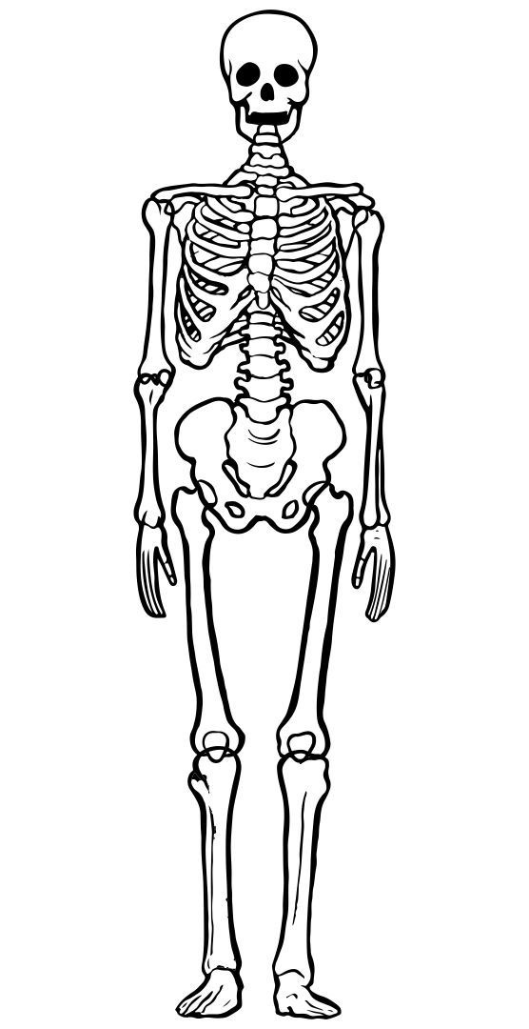
S7 a s ňou prichádzajúce novinky
Dĺžka života sa predlžuje, preto aj my predlžujeme:
Dĺžku poistnej doby 40 rokov, na hlavnom riziku max do 85 rokov
Max. vstupný vek 70 rokov a výstupný vek 75 rokov na jednotlivých pripoisteniach:
SA1 smrť akákoľvek
SALK smrť s lineárne klesajúcou poistnou sumou
DON2 denné odškodné za pobyt v nemocnici
OCHZ chirurgický zákrok
I, IR, IK invalidita, invalidita renta, invalidita komplet
DDPN denná dávka počas pracovnej neschopnosti
VCH vážne choroby
ONKO onkologické ochorenia
OI oslobodenie od platenia v prípade invalidity
Znižujeme sadzby:
Pre pripoistenie VCH plošne až o 10%
Zvyšujeme:
Max. PS na pripoistení TN z 35 000€ na 50 000€ v BBO
Max. PS na pripoistení TN pre dieťa
z 37 500€ na 50 000€
Max. PS na pripoisteniach SU, TN1 a ČNL bude 350 000€
TN 2, TN3 max. PS 150 000€

Slide 3
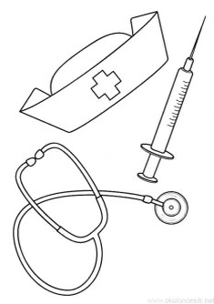
Dopĺňame nové pripoistenie: Invalidita s lineárne klesajúcou poistnou sumou - Nárok na plnenie poisťovne vznikne, ak bude v dobe poistenia, najskôr však po 2 rokoch od uzatvorenia poistenia, poistenému priznaný plný invalidný dôchodok zo sociálneho zabezpečenia (pokles schopnosti vykonávať zárobkovú činnosť o viac ako 70%). - Ak k invalidite došlo výlučne následkom úrazu, ktorý nastal po uzatvorení poistenia – podmienka 2 roky sa nevyžaduje. - ILK - bude jednorazovo vyplatená alikvotná časť dojednanej poistnej sumy v závislosti od uplynutej doby poistenia. Pripoistenie končí vznikom nároku na poistné plnenie.
Notes:
Alikvotná časť poistnej sumy sa určí nasledovne: dojednaná poistná suma sa vynásobí koeficientom (n-r)/n, kde n je poistná doba a r je počet celých uplynutých rokov od začiatku poistenia.
Poistenie invalidity nie je možné dojednať ak poistená osoba už bola u nás poistená na invaliditu a z tohto rizika jej už bolo vyplácané poistné plnenie.

Slide 4
Upravený Balíček bez oceňovania zdravotného stavu
Balíček rizík bez oceňovania
Riziko | Poistná suma
SA | 5 000 EUR
IK1 + IK11 | 7 000 EUR
DVCH1 | 7 000 EUR
I1 + I11 + ILK | 7 000 EUR
IR1 + IR11 | 240€/ročný dôchodok
Invalidita lineárne klesajúca ILK | 7 000 EUR
SU | 35 000 EUR
TN1+TN2+TN3 | 50 000 EUR
DOČNL | 20 EUR
ČNL | 12 000 EUR
DON2 + DON11 | 20 EUR
DDPN | 20 EUR
OCHZ1 | 7 000 EUR
VCH1 + VCH11 | 7 000 EUR
OI1 + OI11 | áno
Každá poistená soba, ktorá má dojednané pripoistenia z BBO so splnenými limitmi a zároveň nebude mať pripoistené žiadne ďalšie pripoistenia naviac.
Do limitu pre neoceňovanie sa zohľadňuje poistné krytie aj na iných zmluvách, ktoré má klient uzatvorené
Aj v prípade bez oceňovania rizika je potrebné, aby každý poistený vyplnil vždy zdravotný dotazník

Slide 5
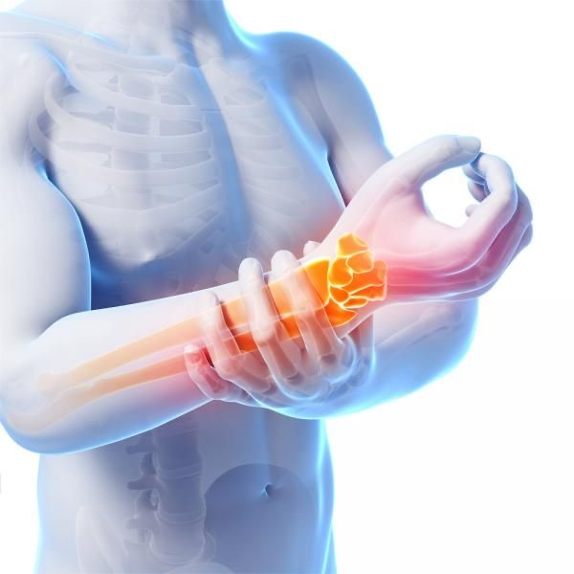
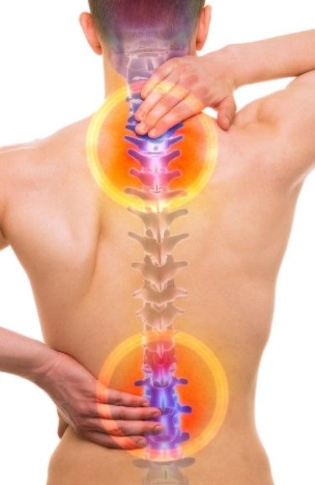
Čo je nové:
Pripoistenia bez ochranných lehôt s navýšenými sadzbami priemerne o 15%
Invalidita, Invalidita komplet
Vážne choroby
Denné odškodné za pobyt v nemocnici
Oslobodenie od platenia v prípade plnej invalidity
Onkologické ochorenia
Rušíme:
Obmedzenie na úrazové pripoistenie na max. PS v závislosti od ročného príjmu (8 x čistý ročný príjem)

Slide 6
Novinky pokračujú:
OPP pre DDPN – pridanie diagnóz do 12-mesačnej ochrannej lehoty
DDPN úprava plnenia na max. 180 dní pre vybrané diagnózy
Na 1 zmluvu bude možné poistiť už 8 osôb bez výnimky
Asistenčné služby budú mať vlastné osobitné poistné podmienky,
preto už nebudú súčasťou VPP
Zásady a tabuľky budú súčasťou PP ako príloha (menili sa tabuľky
v konkrétnych bodoch)
Zmena pri nepoistiteľných osobách – hypertenzia 3.stupňa bude
odstránená, ale budeme žiadať LS
Bude upravený bod k osobám ktoré prekonali rakovinu
DOČNL – nemusí byť dojednané iba na 1 PZ

Slide 7
Novinky v bežne platených produktoch životného poistenia

Slide 8
Zhrnutie
Zvyšujeme:
Technickú úrokovú mieru na 1,25 %, (z O,30 %), spolu so zmenou úmrtnostných tabuliek s cieľom aktualizácie a zjednotenia s produktovým portfóliom
Maximálnu poistnú dobu do 85 roku veku života klienta
Počet osôb , ktoré sa môžu poistiť na 1 PZ: až 8 poistených na jednej PZ
Max. poistnú sumu na pripoistenia Trvalé následky z 35 000 € na 50 000 € v Balíku bez oceňovanie
Max. poistnú sumu na pripoistenia Trvalé následky úrazu na dieťa až na 50 000 €
Na určených pripoisteniach zvyšujeme max. vstupný vek na 70 rokov, a tým aj výstupný vek na 75 rokov
Znižujeme:
Sadzieb pre pripoistenie Vážne choroby plošne až o 10 %
Rušíme:
Obmedzenie na úrazové pripoistenie na max. PS v závislosti od ročného príjmu
Bez čakacích lehôt:
Invalidita, Invalidita komplet, Denné odškodné za pobyt v nemocnici, oslobodenie od platenia v prípade invalidity, ONKO

Slide 9
Cudzinci v životnom poistení možnosti poistenia

Slide 10
Kto je cudzinec?
Kedy sa môže poistiť?
ak odvádza odvody do sociálnej poisťovne v SR
Čo musí spĺňať?
Korešpondenčnú adresu v SR a súčasne
Kópiu dokladu totožnosti (OP, Pas, a pod.) a súčasne
Kópiu povolenia na pobyt alebo iný doklad vydaný SR
Slovenské telefónne číslo a súhlas s elektronickou komunikáciou
Občan iného štátu pracujúci alebo žijúci v SR
Má podľa dokladu totožnosti iné ako slovenské občianstvo
Ten kto má občianstvo viacerých krajín aj slovenské, nie je cudzí občan
Ak neodvádza odvody do sociálnej poisťovne v SR:
Nemôže mať pripoistenia súvisiace
s invaliditou alebo PN:
IK, I, IR, I s klesajúcou PS, OI, DDPN

Slide 11
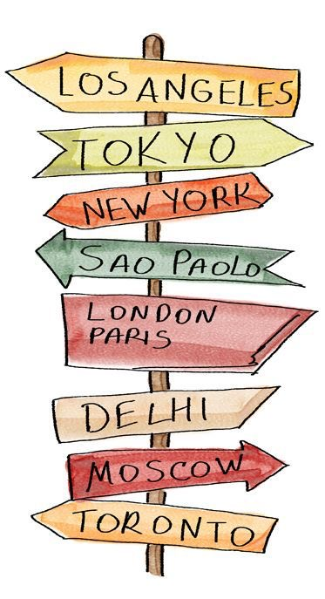
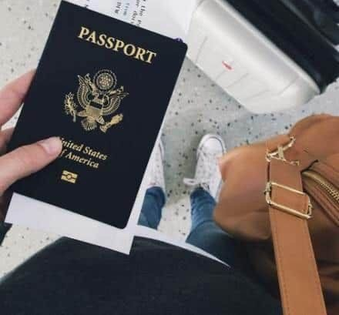
Špecifické: cudzinec nemusí mať lekára na území SR Občan ČR: Je možné poistiť bez obmedzenia Ak budú právne predpisy a spôsob vydávania dokladov s PN a invaliditou obdobné ako v SR Úradný preklad dokladov: pri nahlasovaní PU pri preukazovaní nároku na poistné plnenie
Nepoistiteľný:
Ak nesplní podmienky v predchádzajúcich bodoch,
Slovenský občan, z cudzím občianstvom bez slovenskej príslušnosti, nemá adresu na území SR, nemá povolenie na pobyt.
Neodporúča sa poistiť cudzieho štátneho príslušníka:
Nie je nemocensky poistený v SR
Ak je nezamestnaný

Slide 12
Ďakujeme za pozornosť

